Slide 1
Небезпека використання та вразливість смартфонів
Студент групи СЗД-12
Лягушкін Іван Анатолійович

Slide 2
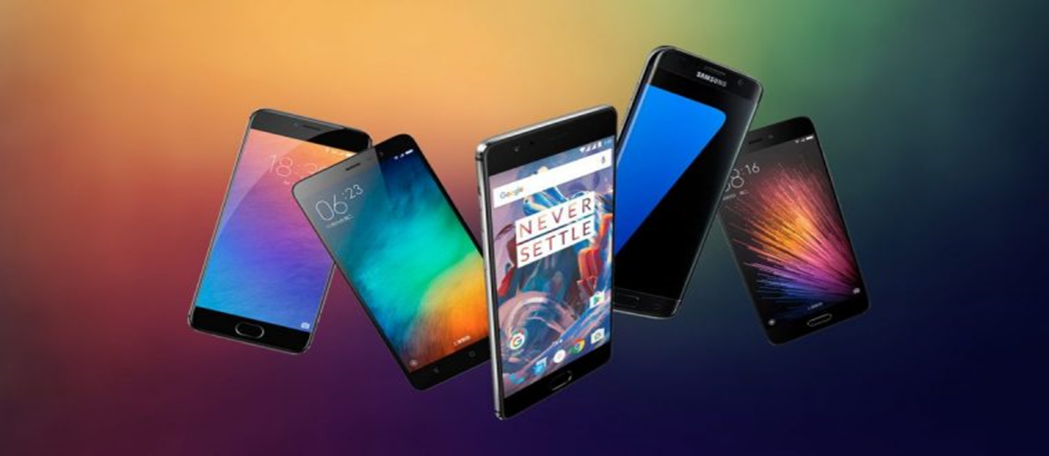
Вразливість смартфонів

Slide 3
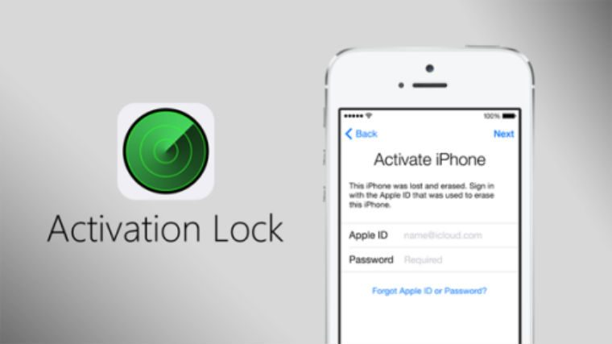
iOS —безпечна система

Slide 4
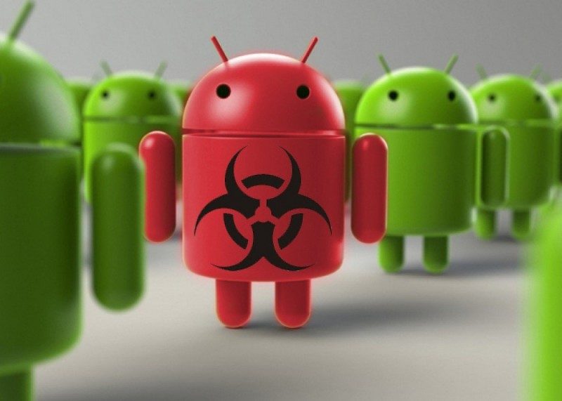
Android під загрозою

Slide 5

Основні загрози та ризики безпеки мобільних пристроїв
Крадіжка (втрата).
2. Захист від цікавих.
3. Цілеспрямована крадіжка вашого смартфона..
4. Атака шкідливого програмного забезпечення.
5. Фішингова атака.

Slide 6

Можливі результати порушення безпеки мобільних пристроїв
1. Доступ до пошти і поштової скриньки
2. Інтернет-пейджери
3. Документи, замітки
4. Адресна книга
5. Мережеві засоби
6. Мобільний банкінг

Slide 7
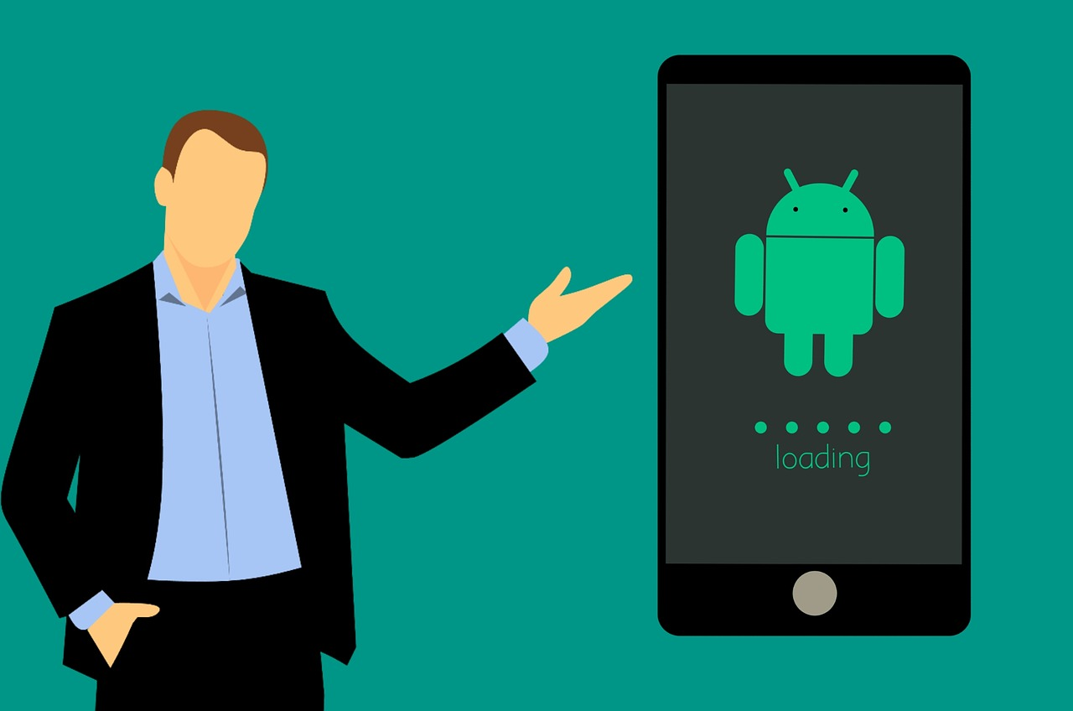
Забезпечення захисту вашого смартфону
1.Завжди встановлюйте PIN.
2. Використовуйте різні паролі для різних служб і веб-сайтів на вашому пристрої.
3. Не зберігайте інформацію вашої кредитної картки на вашому мобільному пристрої.
4. • Зашифруйте дані на вашому смартфоні або планшеті.

Slide 8


